Slide 1
멀티미디어/문화콘텐츠 학과
20619 주영욱

Slide 2
멀티미디어 진로
문화콘텐츠 진로
UX디자인컨설턴트, 가상현실전문가, 개인미디어콘텐츠제작자(크리에이터), 게임기획자, 드론콘텐츠전문가, 디지털큐레이터, 모바일콘텐츠개발자, 문화콘텐츠전문가, 미디어파사드디자이너, 비디오게임디자이너, 웹프로듀서
PD, 공연기획자, 마케터, 문화비평가, 문화콘텐츠기획자, 애플리케이션 개발자

Slide 3
직업 / 학과 소개
컴퓨터 그래픽스, 가상현실, 입체영상, 사운드처리 등의 공학적인 이론과 컴퓨터게임, 컴퓨터 3D 애니메이션, 디지털 영상과 음향처리 등의 기술, 또한 이를 바탕으로 한 디지털 콘텐츠 개발과 개발 지원 기술을 교육·연구
하드웨어보다 소프트웨어 중심으로의 환경으로 변화되는 시대, 4차 산업혁명에서 고부가가치 창출의 중요한 역할을 담당
국가의 미래 기간산업으로 인식. 기술을 활용하여 가상공간에 의미를 부여하고, 처음 보는 세계를 창조

Slide 4
학과 / 직업 선정 이유
초등학교 때 부터 창작 활동에 관심이 커서, 영상을 만들고 최근에는 웹으로도 다양하게 경험을 쌓는 중이다. 이러한 활동을 하면서 더욱 내가 이 분야에 관심이 있다고 느낀다.
또한 다양한 매체에서 창작을 경험해보고, 그 기반에 있는 전반적인 모든 것, 예컨대 미술사부터 철학까지, 깊이 생각해보게 되고, 그 중에서도 다양한 매체에 대해서도 호기심이 생겼다.
4차 산업혁명에 대해서는 다양한 의견이 있으나, 그것과 무관하게 현재에도, 미래에도 미디어와 문화컨텐츠는 핵심적인 요소가 될 것임이 분명하다고 생각한다.

Slide 5
필요한 역량
완성된 형태로는 전문지식과 기술을 활용하여 사회수요를 반영한 콘텐츠를 기획, 설계, 구현할 수 있는 능력이라고 할 수 있으며, 세부적으로는 기술능력, 정보능력, 창의적 사고, 문제해결능력, 협력적 소통, 대인관계능력 을 꼽을 수 있다.

Slide 6
역량 갖추기 위한 노력
창의적 사고 - 다양한 분야의 독서
기술/정보/문제해결/협력적 소통/대인관계 능력 – 공모전/학교(방송부) 또는 개인적 활동

Slide 7
멀티미디어 관련 대학 학과 종류
공학, 예술, 사회 과학이라는 세 가지 분야가 애매하게 섞여 있음.
ICT융합학부,멀티미디어공학전공,글로벌미디어학부,디지털미디어공학부, 인터넷미디어전공,멀티미디어공학과, 멀티미디어시스템공학전공, 멀티미디어정보학과,멀티미디어학과, 미디어기술콘텐츠학과,미디어정보학부,미디어학과,융합미디어전공, 출판미디어공학과

Slide 8
역량을 갖추기 위한 노력 -2 (진학)
그래픽운용기능사, 웹디자인기능사, 시각디자인 산업기사, 광고 도장기능사, 전자출판기능사, 컬러리스트 산업기사 등의 자격증
멀티미디어, 미디어커뮤니케이션, 문화컨텐츠학과에 관련한 내용이므로 이 학과 또는 유사한 학과에 진학하는 방법도 있다.

Slide 9
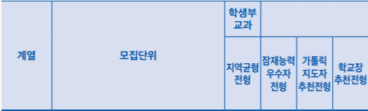
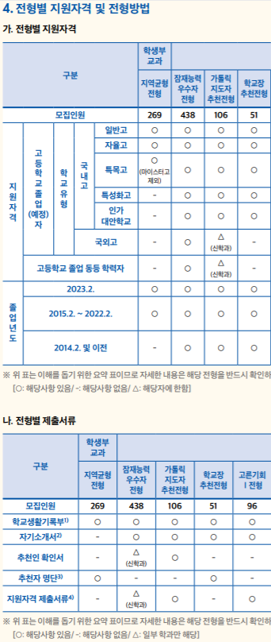
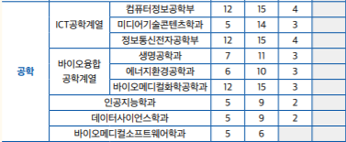
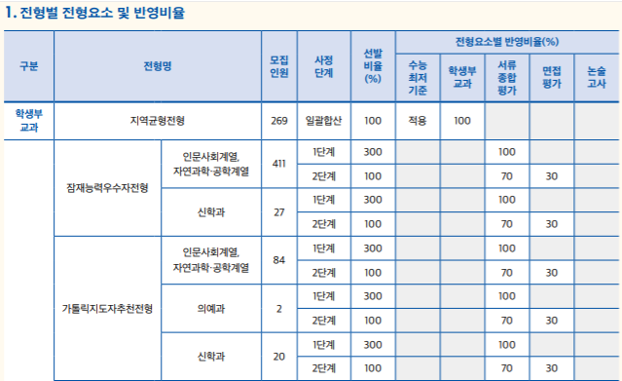
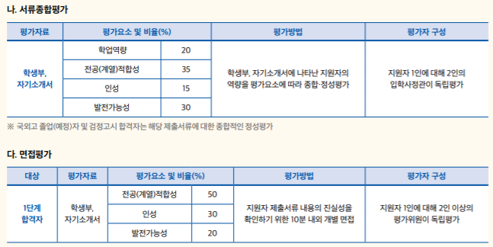
가톨릭대

Slide 10

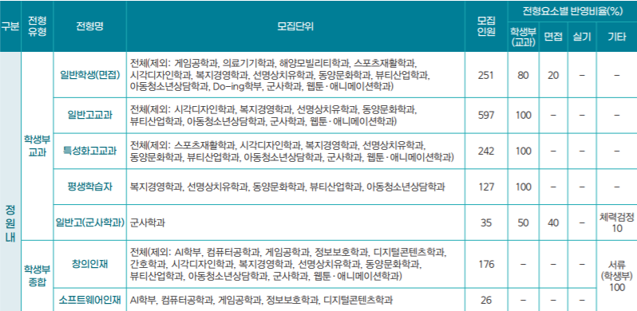
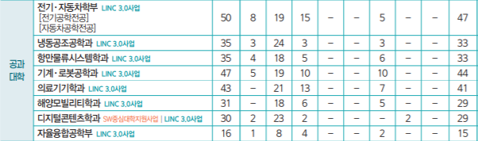
동명대

Slide 11
청운대
정원 내 전형 (홍성캠퍼스)
정원 내 전형 (인천캠퍼스)

Slide 12
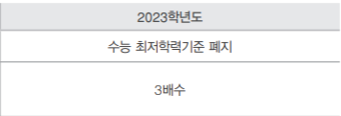
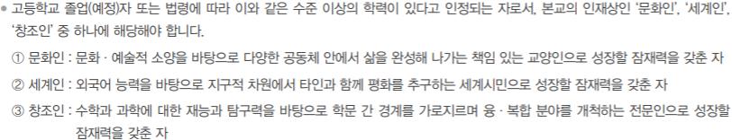
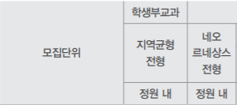
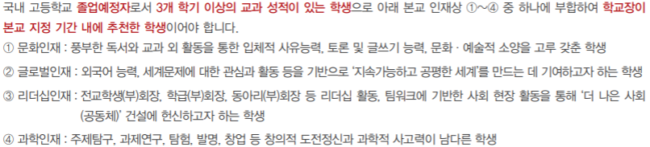
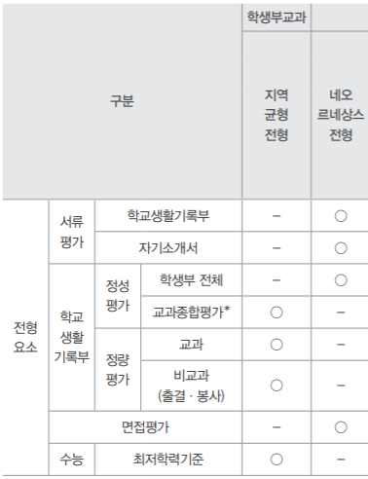
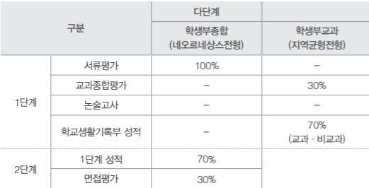
경희대
학종
면접 평가 인원
지균

Slide 13
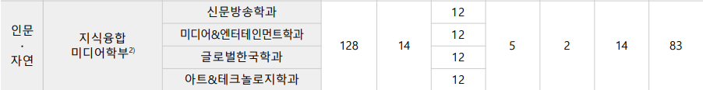

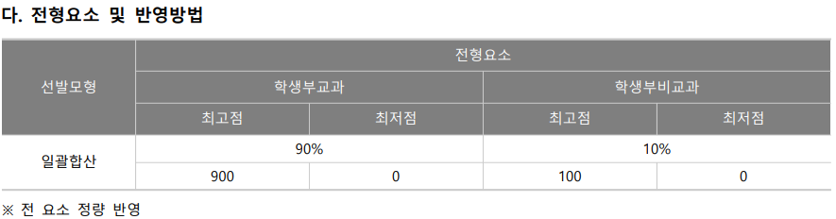
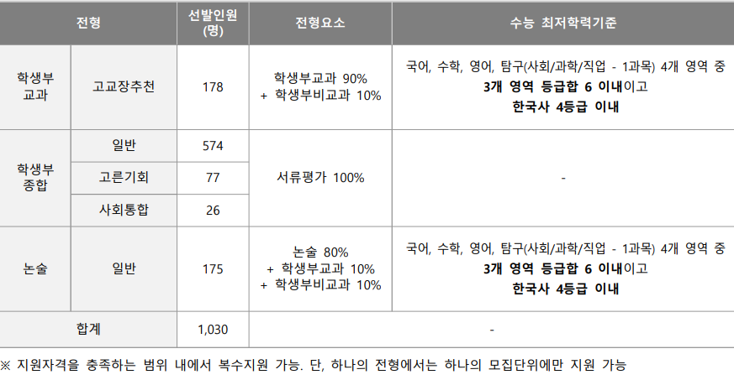
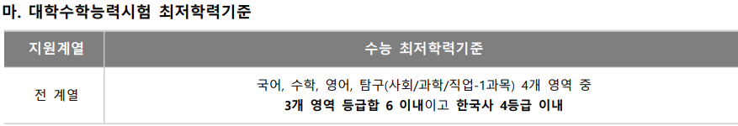
서강대
학교장 추천
학종

Slide 14
문화콘텐츠 관련 대학 학과
마찬가지로 사회과학, 예체능, 공학에 연결되며, 교육, 역사, 종교, 조형 등 더 다양한 분야와 접목된다. 글로벌 또한 중요한 키워드이다.
K-콘텐츠스타트업전공,SW융합학부 한일문화콘텐츠전공,공간문화컨텐츠학과,공연전시기획학과,교육문화전공, 글로벌문화산업경영학과글로컬문화스토리텔링융복합전공,글로컬문화학부,디자인문화콘텐츠전공,디지털영상문화콘텐츠학과,문화・미디어전공,문화ICT융합전공,문화경영공학계열,문화교류전공, 문화기획학과, 문화서비스학전공,문화스토리텔링전공,문화예술경영학과,문화예술경영학과(예체능),문화예술철학전공, 문화정보학부,문화커뮤니케이션학부,문화컨텐츠테크놀러지, 역사·문화콘텐츠학과,역사·문화콘텐츠학부,영상문화학전공, 조형문화과,종교문화재학과

Slide 15
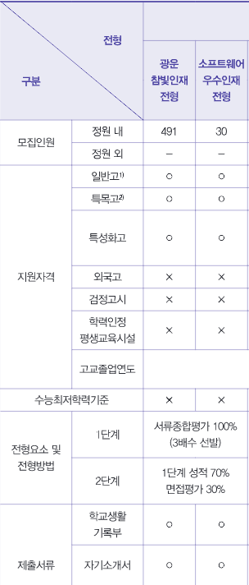

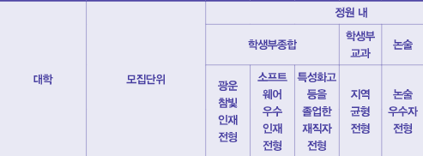
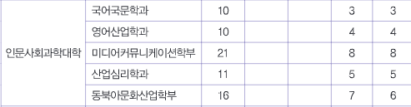
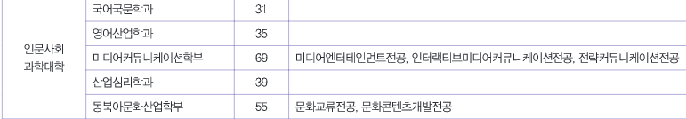
광운대

Slide 16

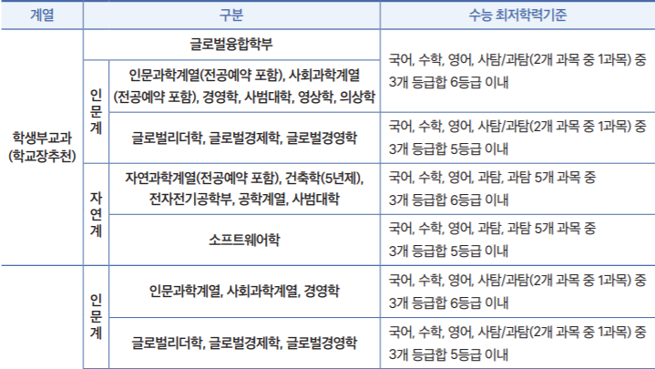
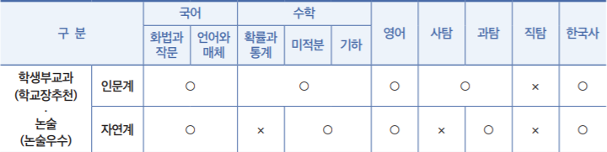
성균관대 미디어커뮤니케이션

Slide 17
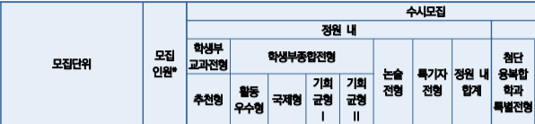
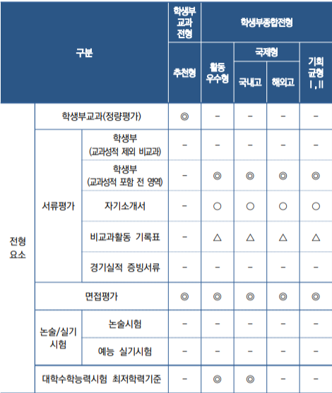
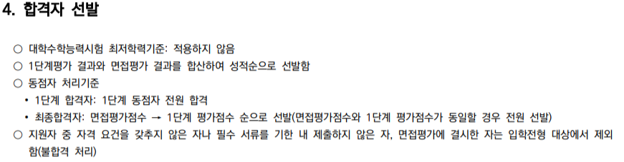
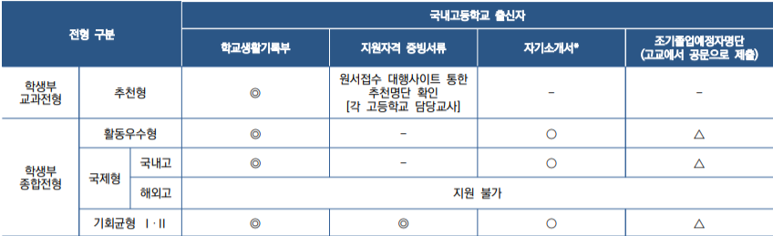
연세대 언론홍보영상학부

Slide 18
학과 진학 위한 노력
방송부 활동에서 많은 것을 해보고, 자율동아리 글에빗에서도 다양한 경험을 쌓고, 독서를 많이 해봐야겠다.
영상과 웹, 더 나아가 인쇄 출판과 같은, 더 다양한 매체에 대한 이해를 다지고, 이에 대해 적극적으로 활동하고 기록하여 생기부를 채워야겠다.
내신 성적을 관리해야겠다.
학과 관련 독서: 문화콘텐츠 DNA 스토리텔링, 우리에게 IT란 무엇인가, 스토리텔링의 비밀, 베르나르 베르베르의 상상력 사전, 커뮤니케이션을 공부하는 당신을 위하여, 대중문화의 이해, 뉴미디어 사상과 문화 … 등등

Slide 19
느낀 점
진로와 학과에 대해 현실적으로 고민해보며 나에게 맞는 진로와 학과, 그리고 앞으로의 방향성에 대해 정립하는 계기 중 하나가 된 것 같다. 내가 진학하게 될 그때의 대학과 학과, 모집요강 등등 세부적 요소는 조금씩 다를 지 몰라도 이번의 경험이 도움이 될 것이라고 믿어 의심치 않는다.

